Slide 1
Vizualizační nástroje Bolidozoru

Slide 2
Staniční software
Radio-observer
  .fits snapshoty, náhledy meteorů, raw data
  .csv metadata
Data-uploader
  Uploaduje data na server space.astro.cz
  Vytváří index v MLABvo databázi
RTbolidozor
  Odesílá informace o detekci v reálném čase
Streamy dat

Slide 3
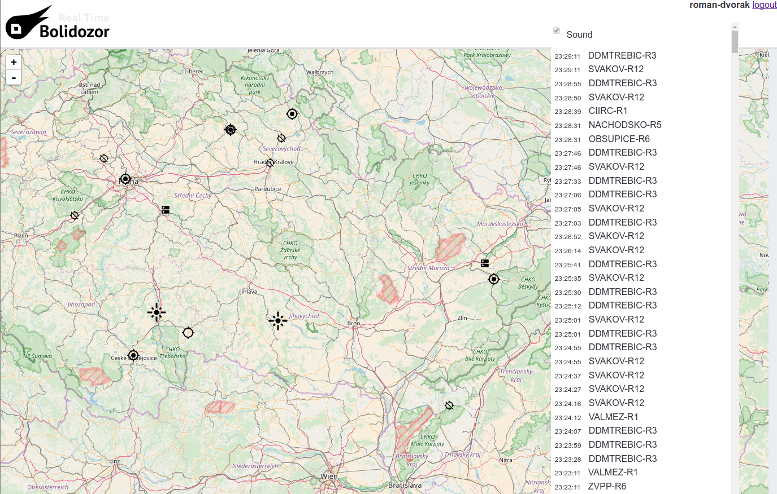
Rtbolidozor - map
http://rtbolidozor.astro.cz/realtime

Slide 4
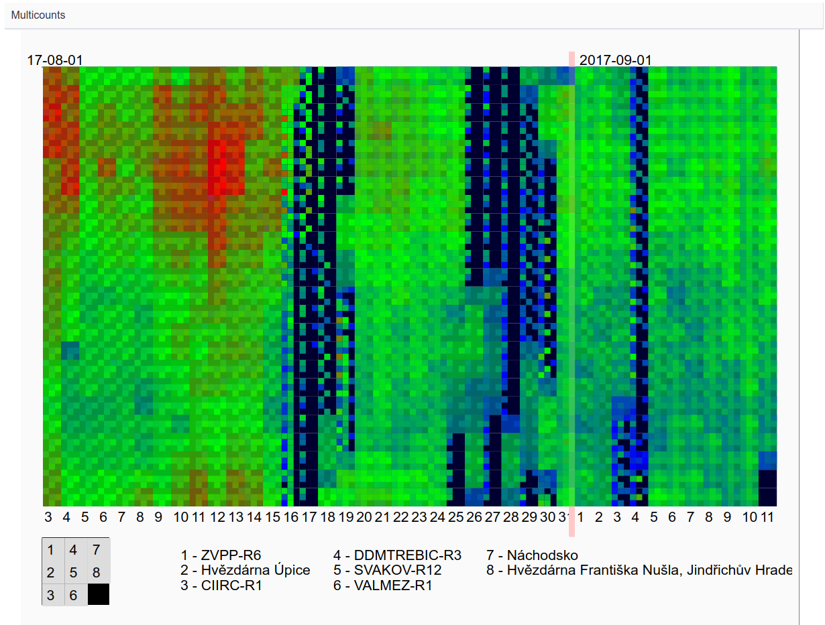
Rtbolidozor - multicounts

Slide 5
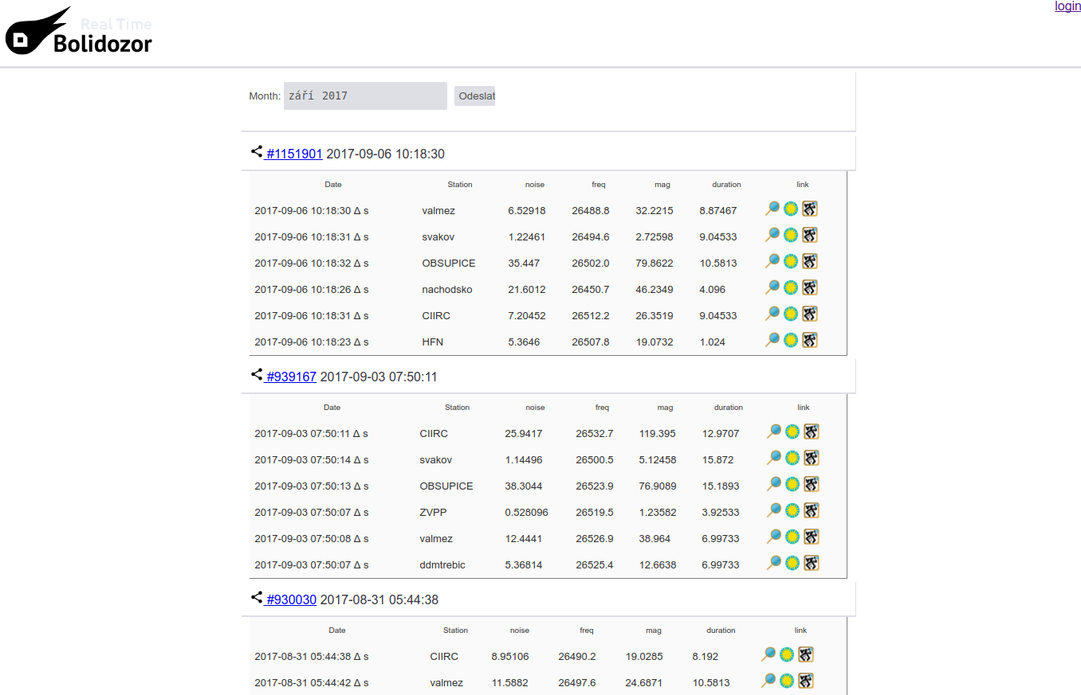
Rtbolidozor - multibolid

Slide 6
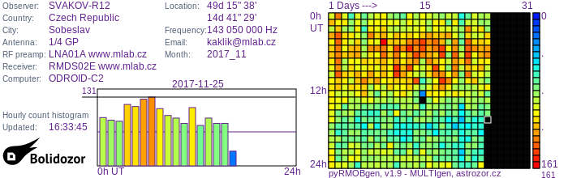
RMOBmultigen

Slide 7
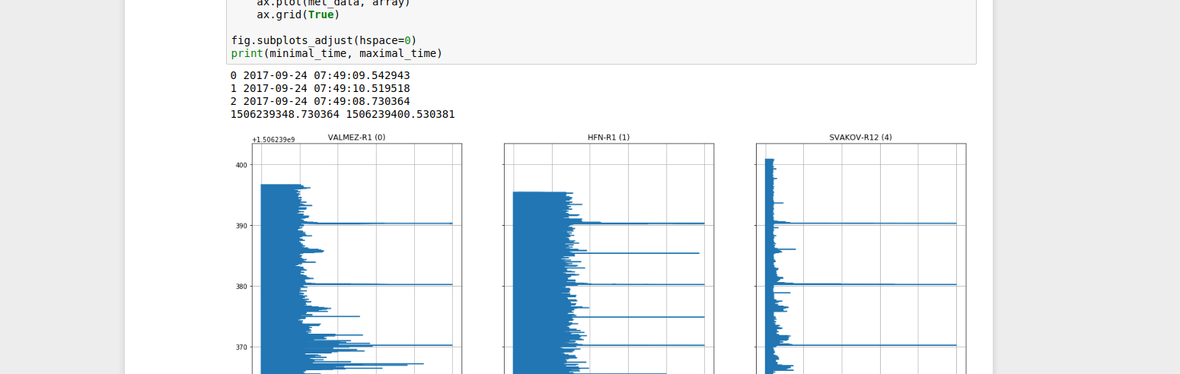
API pro přístup k datům
Snadný přístup bez znalosti vnitřní struktury
Přístup k „offline“ datům
Python knihovna

Slide 8
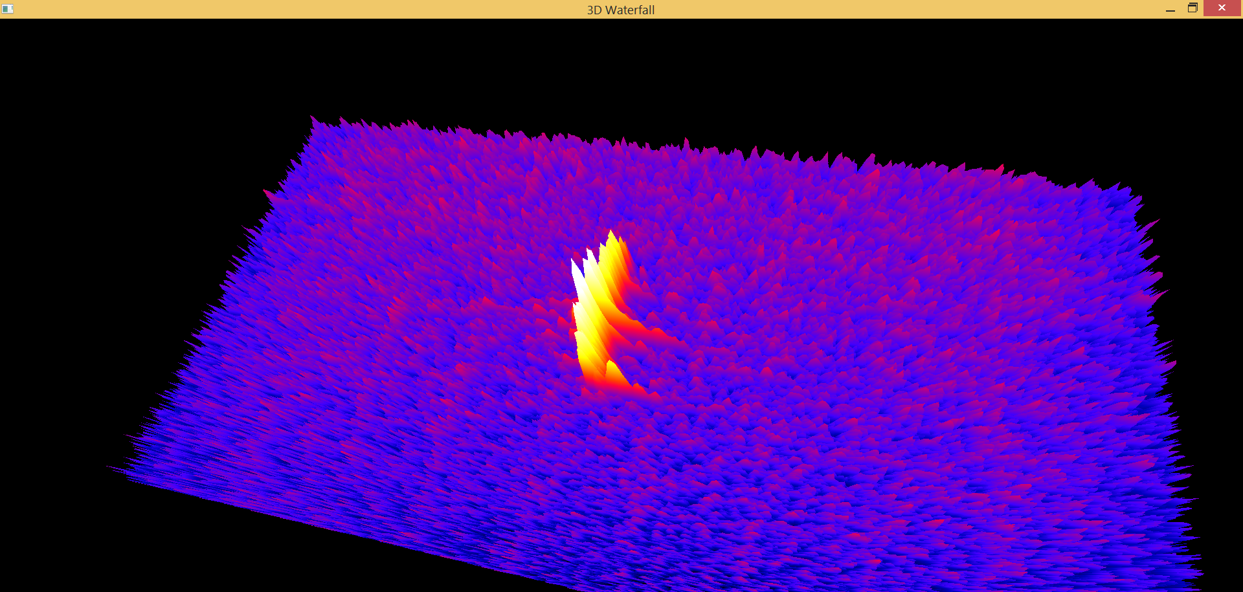
Waterfall - Freya

Slide 9


Bolidozor na sociálních sítích
https://www.facebook.com/bolidozor/
https://twitter.com/bolidozor
Sdílení zajímavých bolidů, novinky ze sítě

Slide 10
Co do budoucna?
Úprava radio-observeru
Rtbolidozor
  Nové formy ‘count‘ grafu
  Úprava “administrace“ (nové funkce)
  Vylepšení detekce více staničních bolidů
    Použít clustering algoritmy
...

